Slide 1
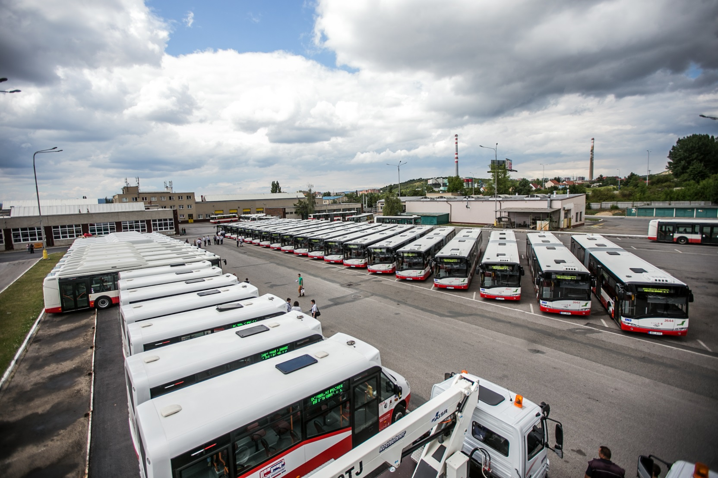
DOPRAVNÍ PODNIK MĚSTA BRNA, a. s.

Slide 2
Město Brno
Rozloha 230 km²
Počet obyvatel 376 407 tis.
navíc cizinci 24 596 tis.
navíc denně dojíždějící (odhad) 110 000 tis.
Motorizace (počet vozidel na 1 000 obyvatel) 602
Dělba přepravní práce
MHD 52 %
pěšky 6 %
IAD + MHD 3 %
kolo 1 %
Kolo + MHD 1 %

Slide 3
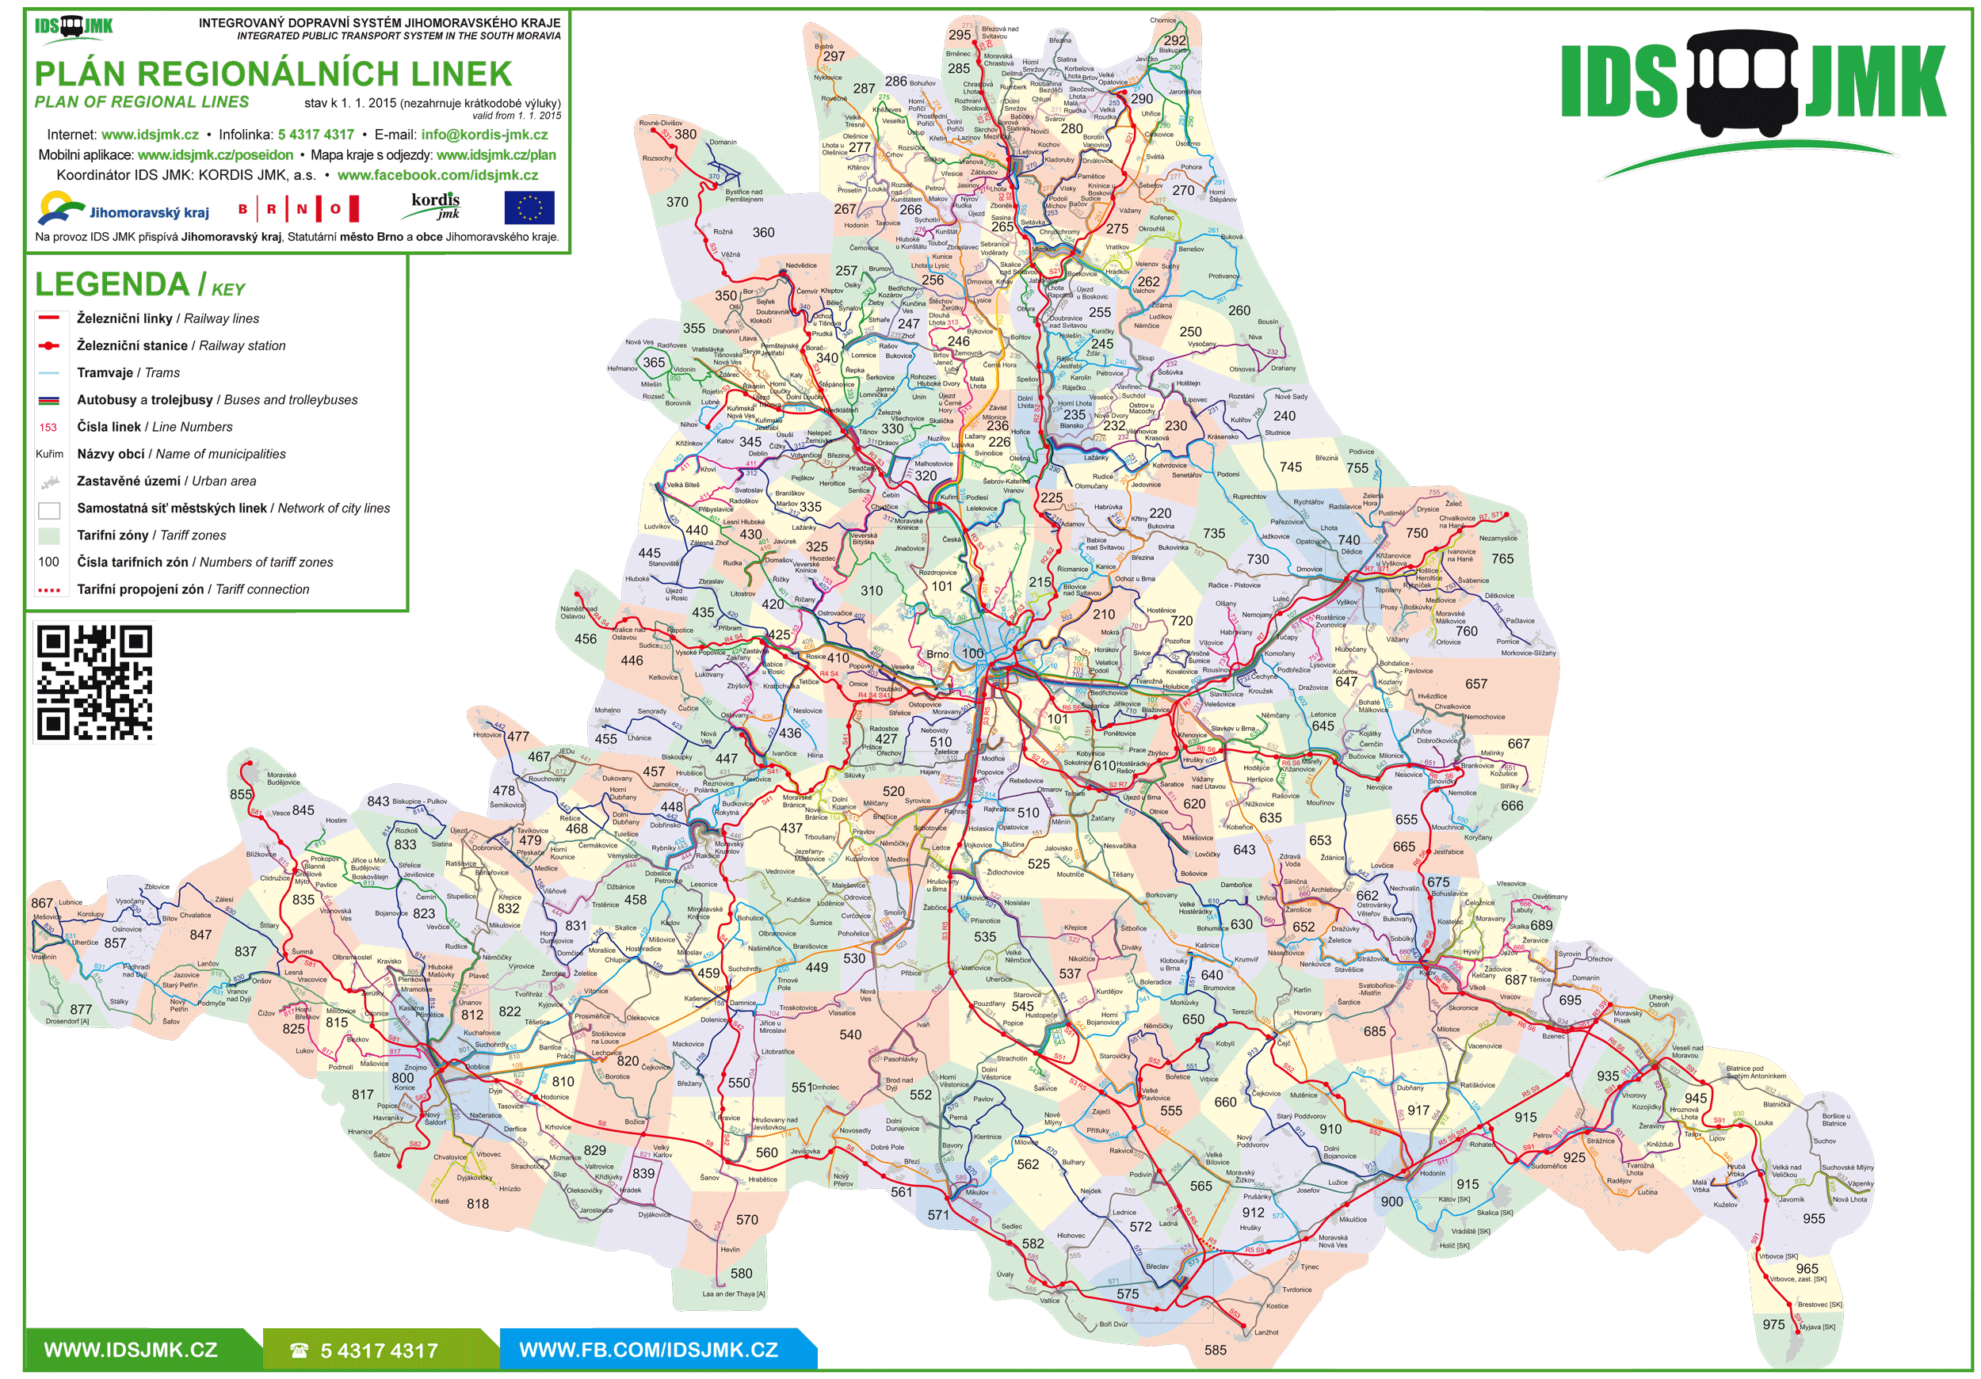
Integrovaný dopravní systém Jihomoravského kraje
DPMB je součástí IDS JMK, který zajišťuje dopravní obslužnost území nejen vlastního kraje, ale podílí se i na zajištění dopravních vazeb do navazujících území. IDS JMK využívá principu vzájemně provázaných linek s jednotným tarifem, přepravními podmínkami a pravidelným intervalem mezi jednotlivými spoji.

Slide 4
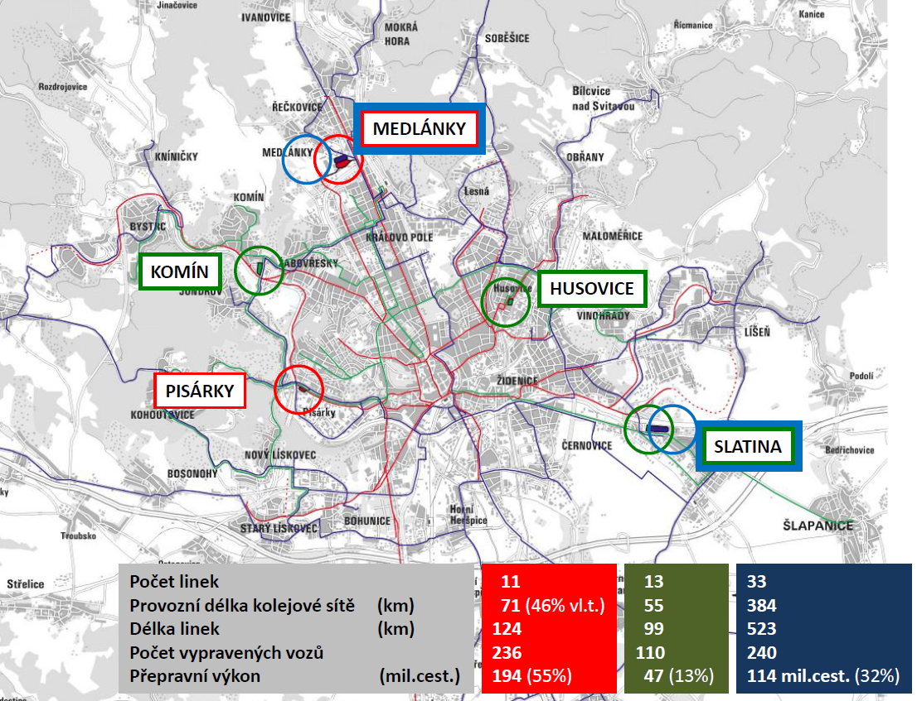

Slide 5
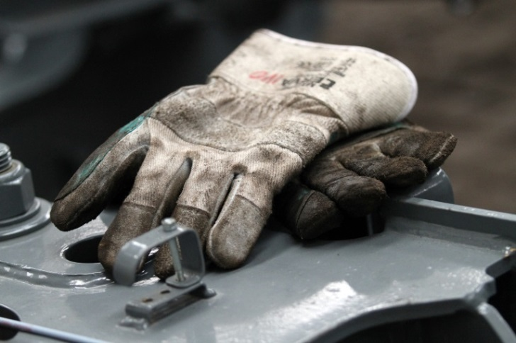
Dopravní podnik města Brna, a. s.
Akciová společnost (100 % vlastníkem je statutární město Brno)
Je jedním z největších zaměstnavatelů v JMK
Zaměstnává přibližně 2 700 lidí
  řidiči cca 1 260 (ženy 150)
  dělníci cca 860 (ženy 120)
  THP cca 400 (ženy 130)
  Denně přepraví cca 960 000 osob
  Ročně přepraví cca 354 698 000 osob
  Tržby z jízdného 980 000 000 Kč
  předplatní jízdné 617 000 000 Kč (65 %)
    jednorázové jízdné (SMS, papír) 363 000 000 Kč (35 %)

Slide 6
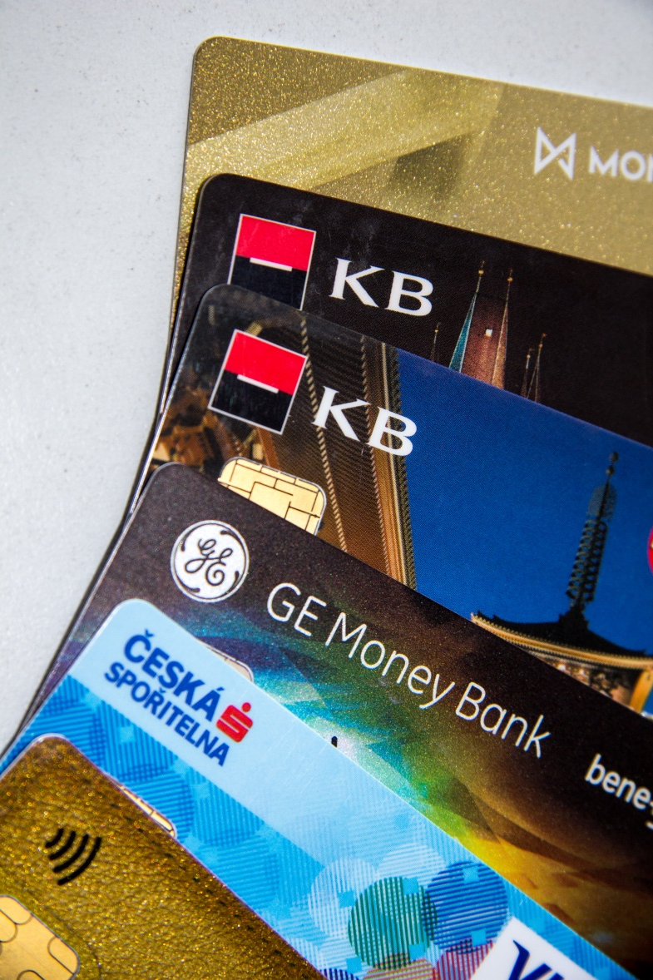
Dopravní podnik města Brna, a. s.
Elektronické odbavování cestujících
I. Etapa
Leden 2017
Přes 30 tisíc lidí 25 % uživatelů předplatných jízdenek
Šalinkarta je vázána na bankovní kartu
II. Etapa
Během roku 2018
Nákup jízdenky ve voze kartou

Slide 7
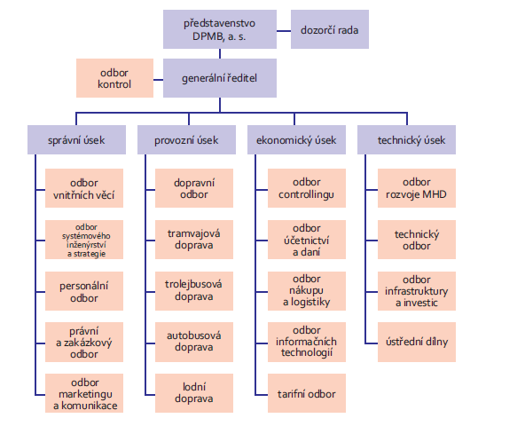
Organizační schéma DPMB, a. s.

Slide 8
Veřejná služba
Financována z veřejných peněz – marketing, reklama
Kompenzace od města Brna
Na rok 2018 1.696 milionů Kč
Propojenost s politikou, omezený rozpočet
„Monopolní“ postavení

Slide 9

Komunikace DPMB, a. s.
FB (2013)
Twitter (2016)
Instagram (2016)
Tiskové zprávy (1x týdně)
www.dpmb.cz
Šalina
Informační kancelář
Oddělení stížností
DDI
Podnikový časopis

Slide 10
FB DopravniPodnikMestaBrna
Přes 18 tisíc sledujících
fotografie
videa
textové příspěvky
pozvánky na akce DPMB
komunikace (stížnosti, zprávy, připomínky)
+ FB DPMB aktuálně

Slide 11
Twitter
Dva účty
Aktuální události z provozu
Aktuality, informace

Slide 12
Šalina + spolupráce s rádii
Časopis – distribuce ve vozech MHD
50 000 výtisků
DPMB – 4 – 5 stran
Rádia – pravidelné relace o provozu
1x týdně (2 – 3 reprízy) tematických 5 minut na domluvené téma

Slide 13
Informační kancelář, oddělení stížností
Informace o výlukách
Osobně, telefonicky, po mailu
Stížnosti osobně, písemně – formulář na www stránkách
Každá stížnost se prověřuje
Ročně průměrně 1000 stížností

Slide 14
DDI
Směny od 5 – 24:00
Vkládání aktuálních informací z provozu na sociální sítě + web
Pravidelné telefonáty do rádií

Slide 15
Informační kampaně
#jezdimpoctive - soutěže na FB dosah 50 tisíc lidí
Zas tak složité to není
Máte hromadu důvodů

Slide 16
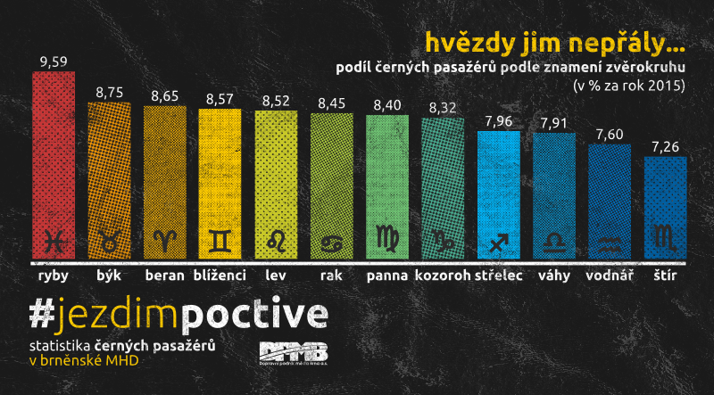

Slide 17


Slide 18


Slide 19


Slide 20


Slide 21


Slide 22


Slide 23
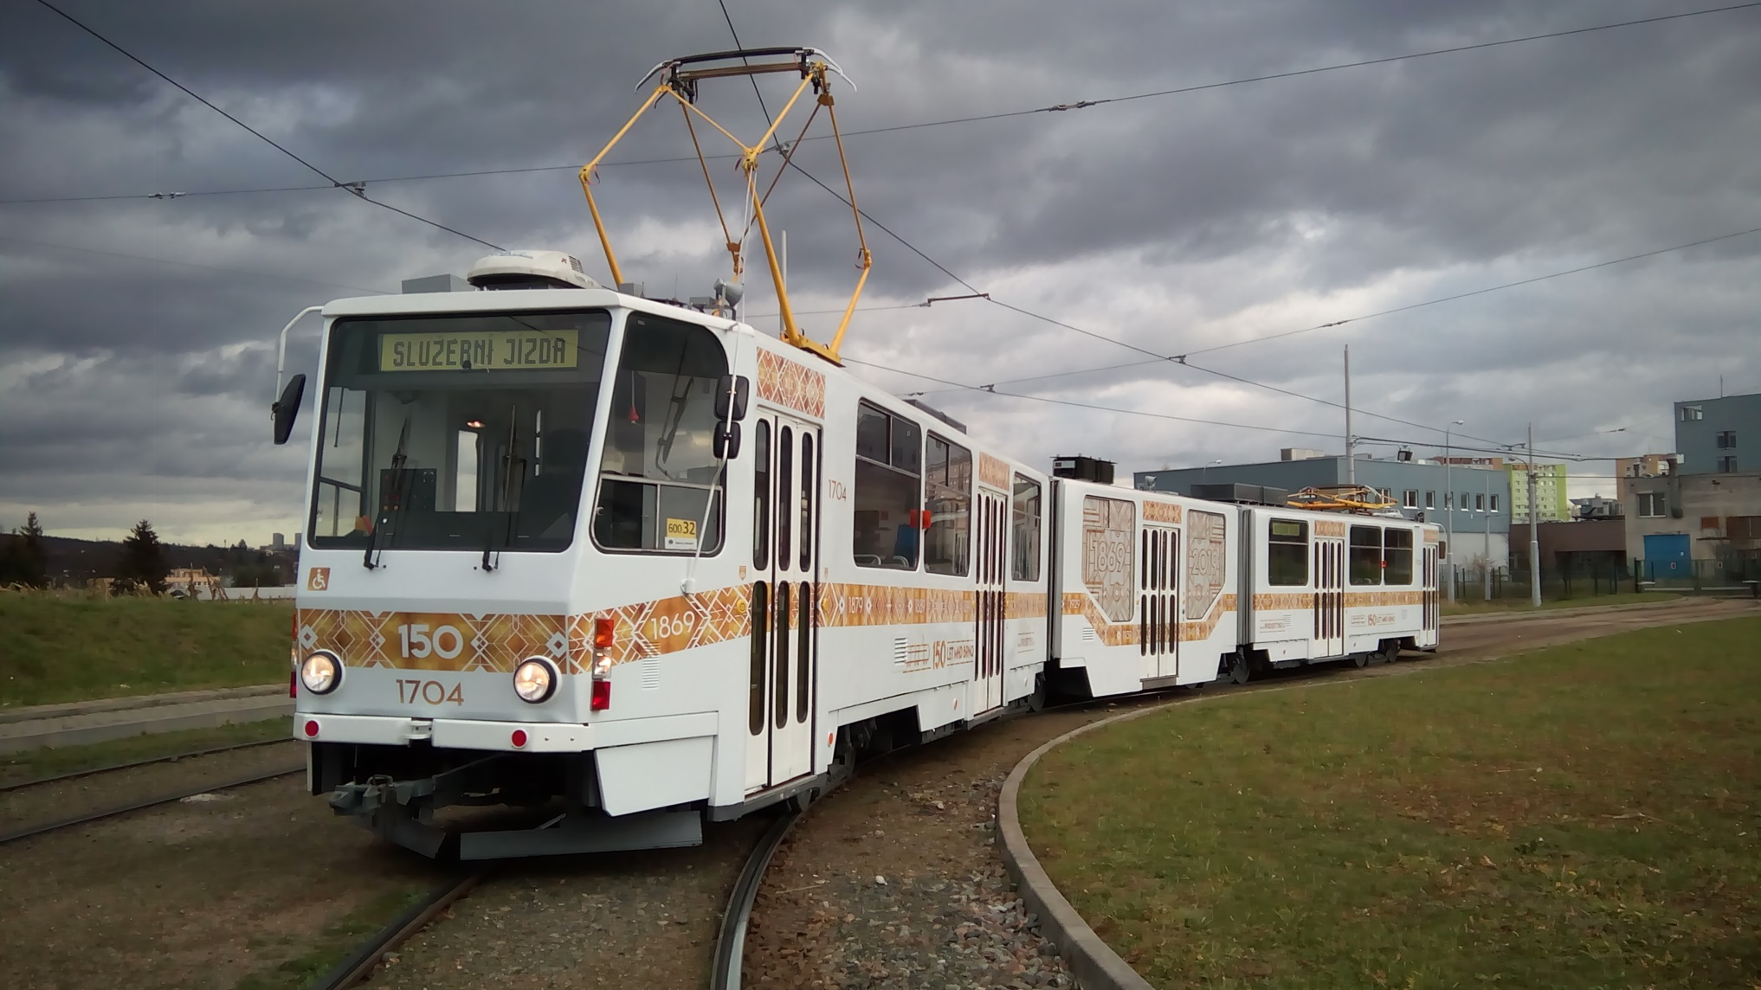
Tramvaj 150 let

Slide 24
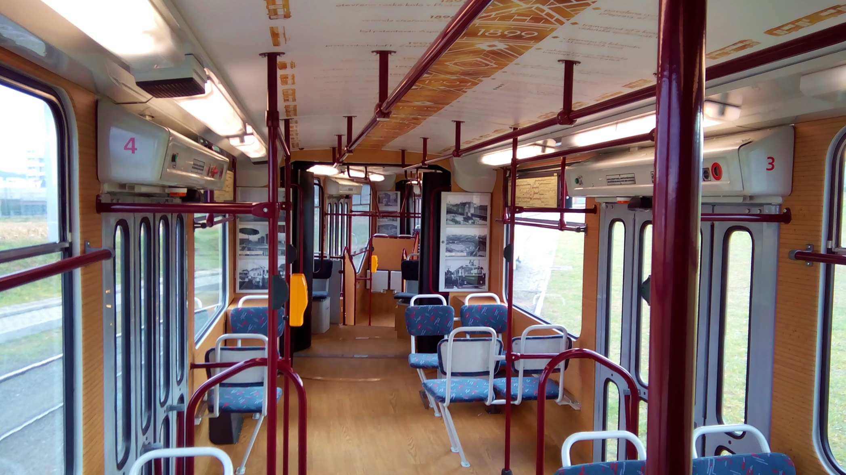
Tramvaj 150 let

Slide 25
Pravidelné marketingové akce
Dny otevřených dveří
Vzkazová tramvaj
Mikulášská tramvaj
Betlémská tramvaj
Exkurze ve vozovnách
Zahájení plavební sezóny/ ukončení
Plavby na lodích s hudbou a vínem
Staň se kapitánem
Vánoční tramvaj

Slide 26
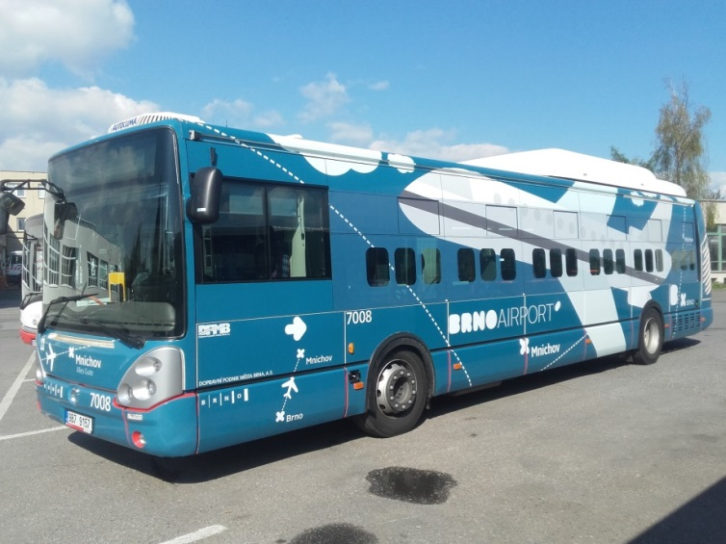
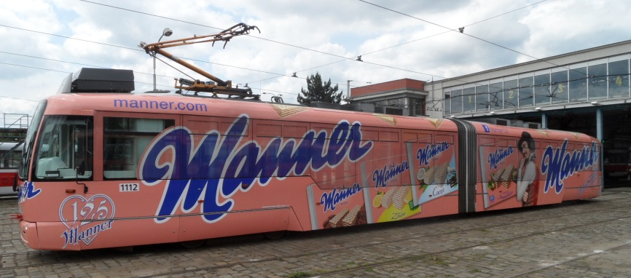
Reklama
Rozpočet marketingového oddělení 1,8 mil. Kč
V letošním roce očekáváme tržby z poskytování reklamních ploch ve výši cca 23 mil. Kč, ve srovnání s loňským rokem to je přibližně o 2 mil. vyšší.

Slide 27
